Slide 1
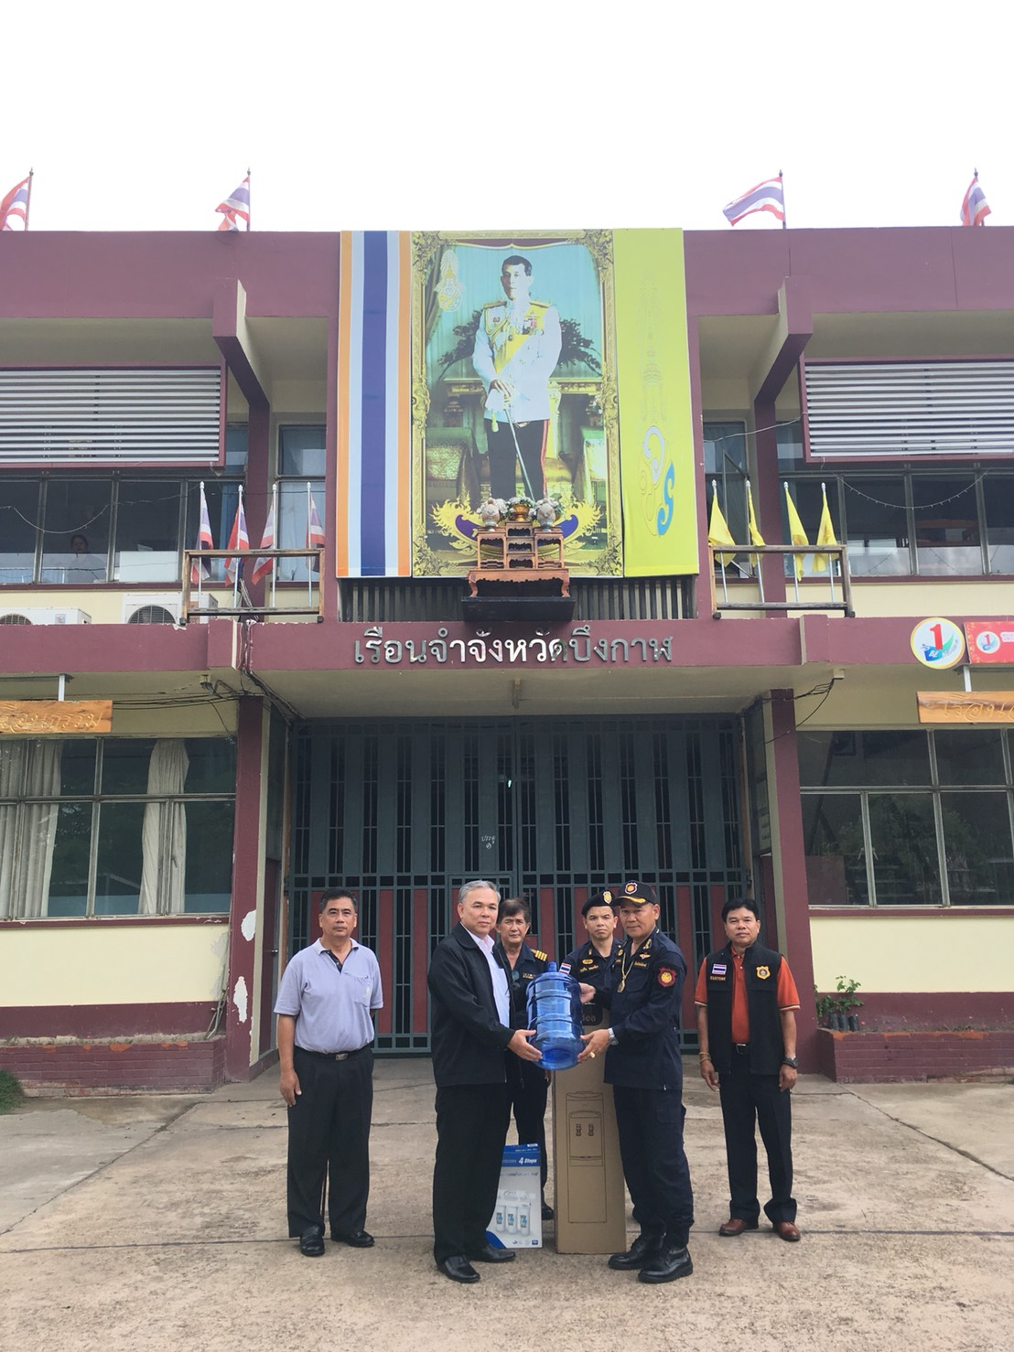
ด่านศุลกากรบึงกาฬ BUENGKAN CUSTOMS HOUSE
เมื่อวันที่ 31 พฤษภาคม 2561 นายประสงค์ศักดิ์ บุญมา นายด่านศุลกากรบึงกาฬ และคณะเจ้าหน้าที่ได้ไปขอบคุณนายวิมล มิตรปล้องผู้บัญชาการเรือนจำจังหวัดบึงกาฬที่ให้การอนุเคราะห์นักโทษชั้นดีมาทำความสะอาดและปรับภูมิทัศน์บริเวณด่านศุลกากรและพรมแดนบึงกาฬ พร้อมทั้งมอบเครื่องทำน้ำเย็นและน้ำร้อนไว้ให้ใช้ในราชการ

Slide 2
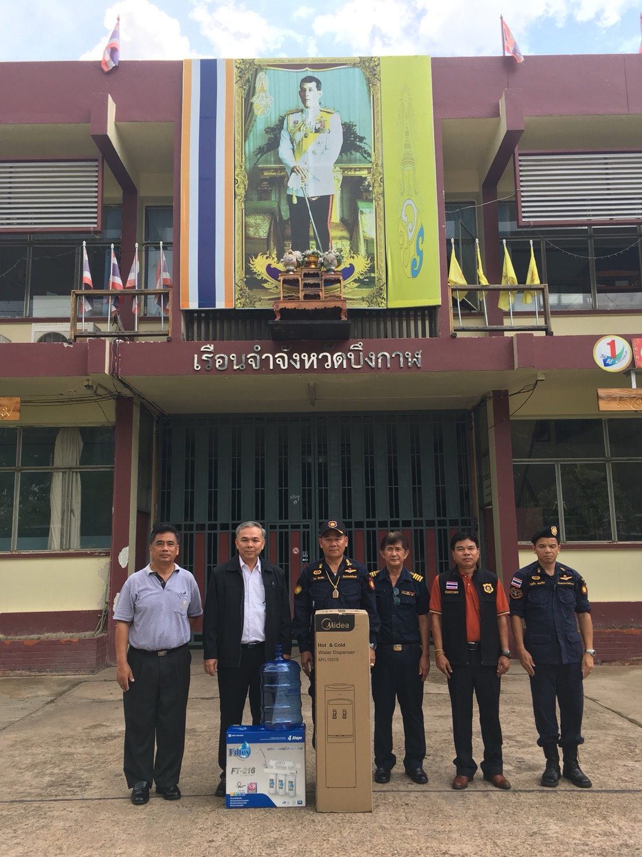
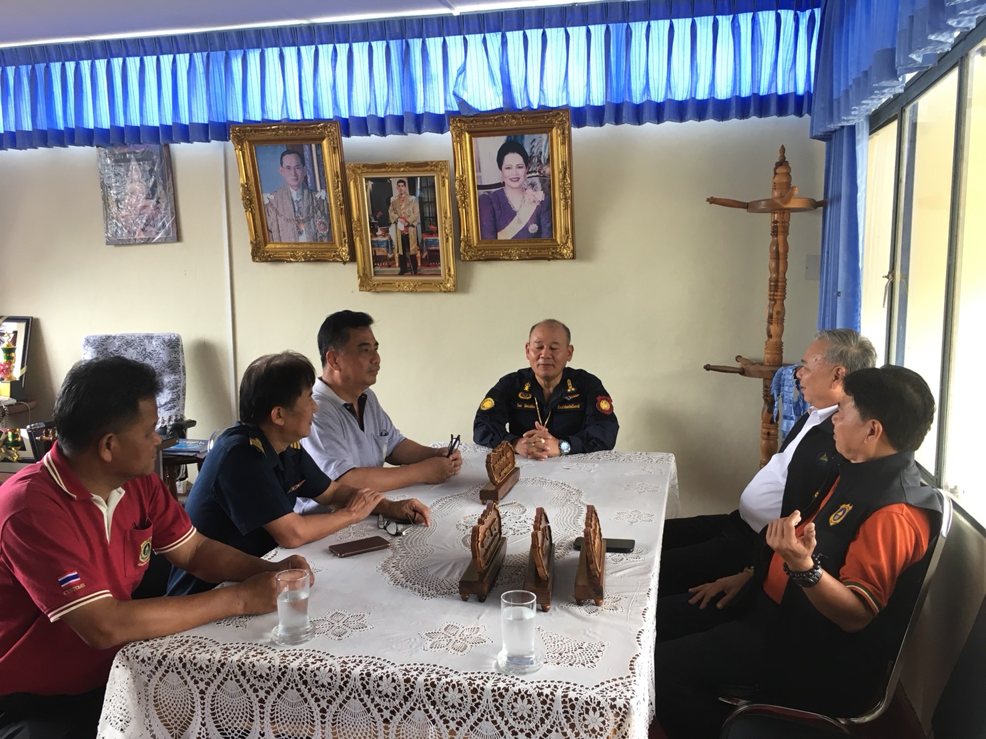

Slide 3
